Slide 1
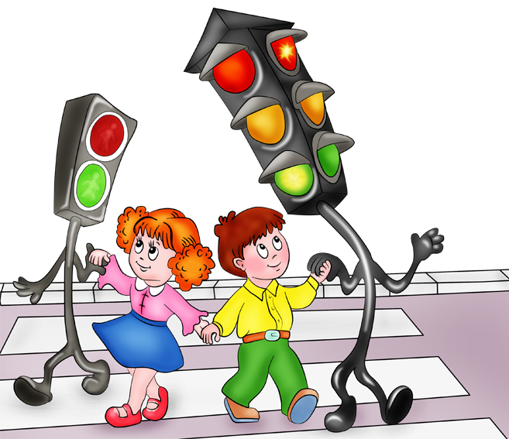
МКДОУ «детский сад №4 СемьЯ» Интерактивная игра по ПДД
«Безопасная дорога»
Подготовил воспитатель 15 группы: Федорова Алена Валерьевна

Slide 2
Инструкция к игре
Используя игру
«Безопасная дорога» мы:
предупреждаем дорожно-транспортный травматизм;
формируем умение по описанию (загадки) узнавать предметы;
развиваем смекалку, быстроту мышления и речевую активность;
расширяем кругозор в области ПДД.

Slide 3
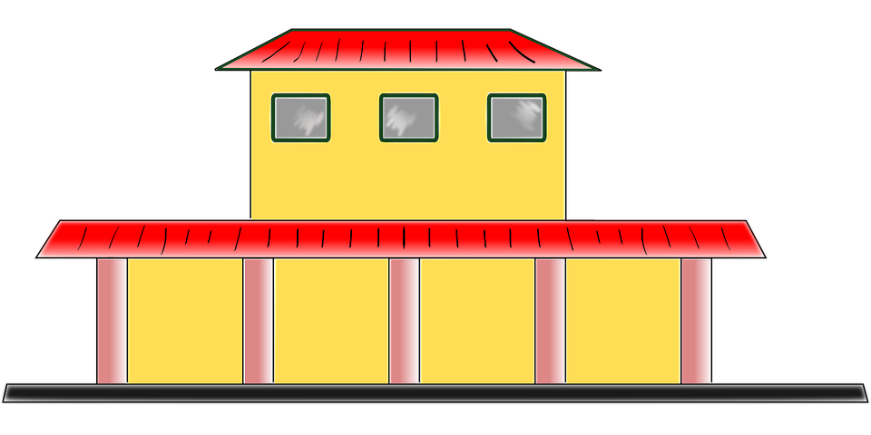
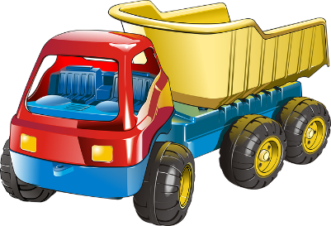
АВТОСТАНЦИЯ

Slide 4
Станция «Загадки»
Мчится огненной стрелой,
Мчится вдаль машина.
И зальет пожар любой
Смелая дружина.
Полотно, а не дорожка,
Конь не конь - сороконожка.
По дорожке той ползет,
Весь обоз один везет.

Slide 5
Станция «Загадки»
Овсом не кормят,
кнутом не гонят,
А как пашет –
5 плугов тащит.
Этот конь не ест овса,
Вместо ног - два колеса.
Сядь верхом и мчись на нем!
Только лучше правь рулем!

Slide 7
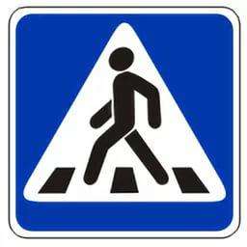
Станция «Дорожная азбука»

Slide 9
Станция «Знатоки правил дорожного движения»

Slide 11
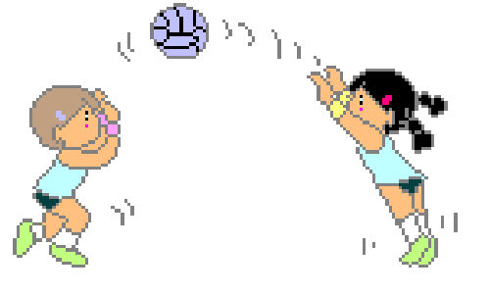
Станция «Дорожная ситуация»

Slide 13
Соблюдайте правила дорожного движения!
Спасибо за внимание!

